Slide 1
Caso de Éxito
Big Data e
Inteligencia de Negocios (BI)
Curso 2024/2025
Juan Carlos Cox Fernández
Adolfo Morales Colmenares
Adrián Yared Armas de la Nuez

Slide 2
La empresa y sus datos
01
04
02
05
03
Empresa y sector
Tipo de datos utilizados
Contexto del negocio
Origen de los datos
Problema identificado

Slide 3
01
Empresa y sector

Slide 4

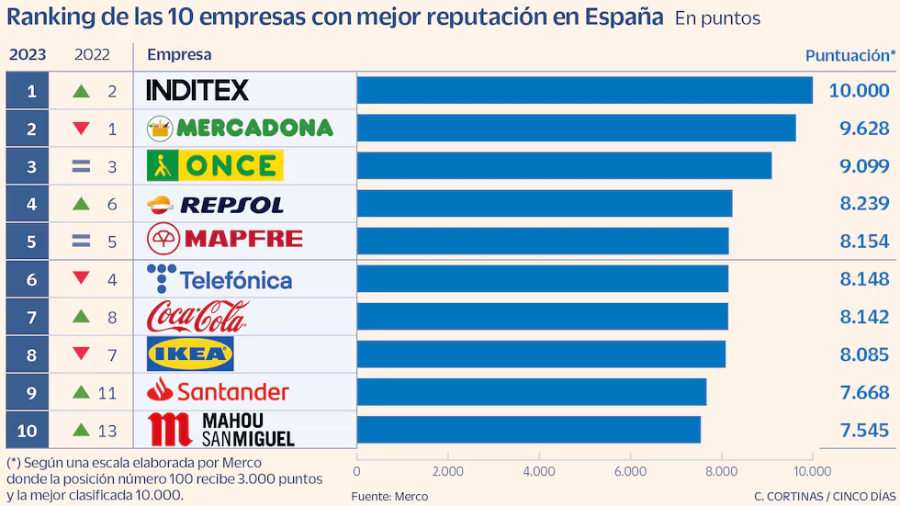
Contexto de la empresa
Es una empresa del sector de la Moda y el retail
En uno de los mayores distribuidores de ropa a nivel mundial.
Pertenece al grupo Inditex, el 32 a nivel mundial en facturación.
Y es actualmente la empresa española con mayor reputación.

Slide 5
02
Contexto del negocio

Slide 6
Contexto del negocio
Existía la necesidad de tener una tienda que se adapte a las tendencias de la moda de manera rápida y económica.

Slide 7
03
Problema identificado

Slide 8
Problemas del negocio
Tendencias
Cuenta con tres desafíos principales que nos ayudan a contextualizarlos como empresa y su negocio.
Necesidad de anticiparse a las tendencias de moda y adaptarse rápidamente a los cambios del mercado
Inventario
Toma de decisiones
Cuenta con un reto con la gestión de inventario, almacenamiento y precios eficaces.
En un contexto tan acelerado y variable, buscaba minimizar el margen de error en la toma de decisiones sobre diseño, producción y distribución

Slide 9
04
Tipo de datos utilizados

Slide 10
Tipos de datos utilizados
Estructurados
No estructurados
Por la parte de este tipo de datos tenemos los datos de ventas, inventario y rotación de stock.
Por esta otra parte que a su vez es más compleja tenemos los datos obtenidos de publicaciones en redes sociales, comportamiento de usuarios online, tendencias de moda globales.
Se utilizan ambos tipos para una visión integral del mercado y del cliente

Slide 11
05
Origen de los datos

Slide 12
Origen de los datos
Internos
Externos
Datos obtenidos de sistemas de gestión de ventas e inventario de tiendas físicas y online
Obtenidos de redes sociales, plataformas de moda, influencers, apps de tendencias, búsquedas de consumidores.

Slide 13
Herramientas y tecnologías
01
04
02
05
03
06
Herramientas o tecnologías empleadas
Resultados obtenidos
Proceso aplicado
KPIs utilizados
Solución implementada
Conclusión

Slide 14
01
Herramientas o tecnologías empleadas

Slide 15
Herramientas o tecnologías empleadas
Herramientas
Tecnologías
Herramientas de predicción para el sistema predictivo de tendencias
Pese a no estar especificadas, podría utilizar algunas como:
Hadoop o Spark para procesar grandes volúmenes de datos
Algoritmos de machine learning
Dashboards de Business Intelligence (Power BI, Tableau)

Slide 16
02
Proceso aplicado

Slide 17
Proceso aplicado
Datos
Patrones
Tendencias
Decisiones
Recolección de datos estructurados y no estructurados
Análisis de patrones de compra y comportamientos del cliente.
Detección automatizada de tendencias emergentes a través de IA
Toma de decisiones rápida para:
* Lanzar nuevas colecciones.
* Ajustar precios.
* Optimizar stock y logística.

Slide 18
03
Solución implementada

Slide 19
Solución implementada
Implementación
Ajuste
Agilidad
Actualización
Implementación de un sistema de respuesta rápida al mercado
Ajuste continuo de colecciones, precios e inventario en función del análisis predictivo
Mayor agilidad en el desarrollo de productos y distribución
Actualización de las tiendas fisicas con comodidades digitales (Reservas de provadores, Click&Collect, contros de inventario online)

Slide 20
04
Resultados obtenidos

Slide 21
Resultados obtenidos
Error
Inventario
Reducción del margen de error en predicción de tendencias.
Incremento en la rotación de inventario, reduciendo excedentes y faltantes.
Ventas
Precios
Aumento de ventas, al ofrecer lo que el cliente realmente desea, en el momento oportuno.
Optimización de precios alineados con la demanda y percepción del valor

Slide 22
05
KPIs utilizados

Slide 23
05 KPIs utilizados
Tasa de rotación de inventario.
Nivel de acierto en predicción de tendencias.
Tiempo de reacción del diseño a tienda.
Margen de beneficio por colección.
Nivel de stock disponible en tiempo real.
Incremento de ventas mensual y anual.

Slide 24
06
Conclusión

Slide 25
Conclusión
Aprendizaje
¿Éxito?
Mejoras
El uso estratégico de Big Data e IA reduce la incertidumbre en decisiones clave.
Integrar información de múltiples canales permite responder al mercado con velocidad y precisión.
El análisis de datos sirve también para optimizar operaciones internas como el stock y la logística.
Ejemplifica la Inteligencia empresarial y actúa con rapidez:
* Tomar decisiones con baja incertidumbre.
*Satisfacer al cliente de forma más precisa.
* Ser más rentable y eficiente.
Incorporar analitica prescriptiva para recomendaciones optimas
Aplicar inteligencia artificial generativa para crear prototipos según tendencias en tiempo real
Integrar IoT en tiendas para detectar zonas o prendas donde se paran más los clientes

Slide 26

Gracias
¿Preguntas?
Juan Carlos Cox Fernández
Adolfo Morales Colmenares
Adrián Yared Armas de la Nuez

